Slide 1
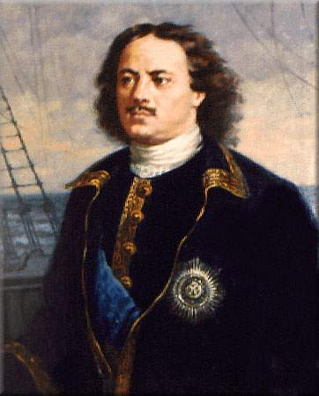
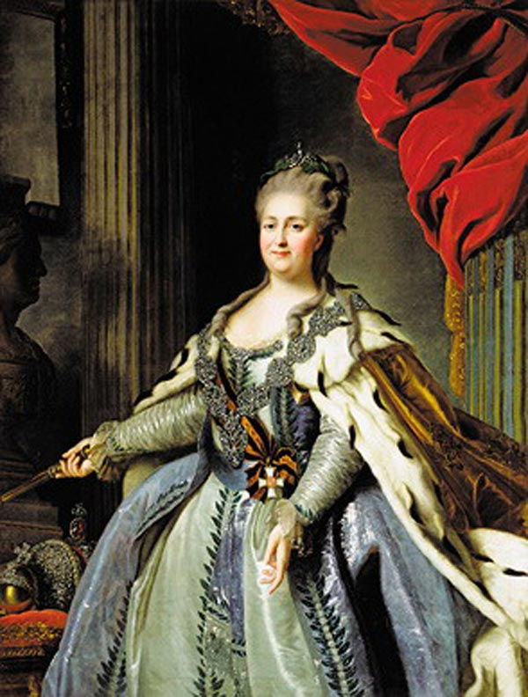
Император Российской империи Царица Пётр Первый Екатерина Вторая

Slide 2
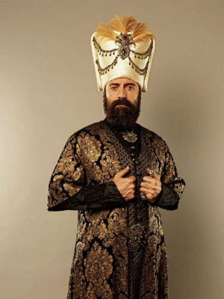
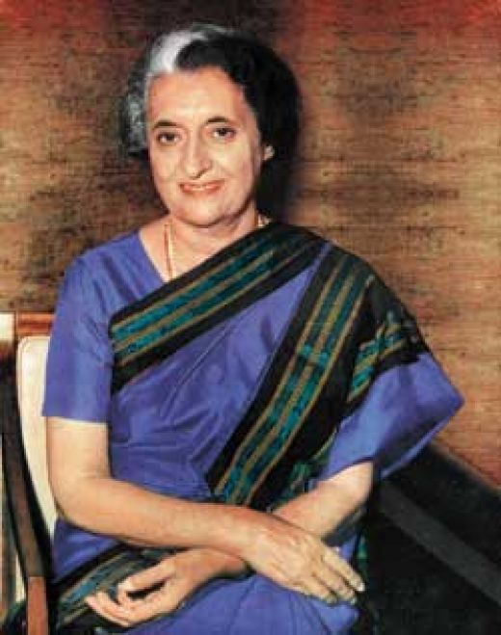
Премьер -министр Султан Сулейман Индира Ганди Великолепный

Slide 3
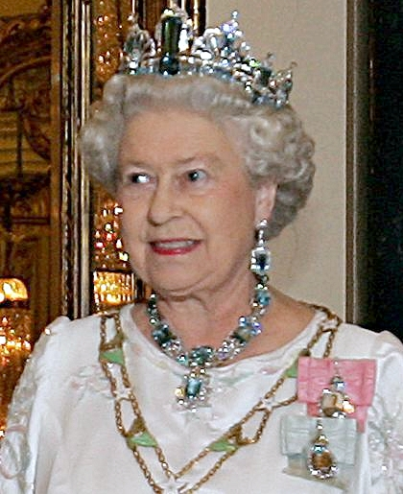
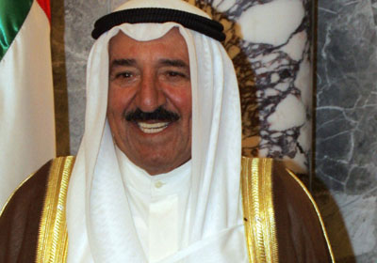
Королева Англии Шейх Сабах Елизавета Вторая

Slide 4
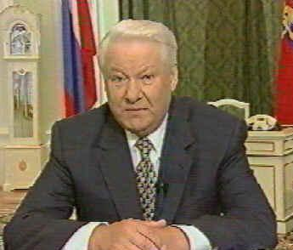
Первый президент России Борис Николаевич Ельцин

Slide 5
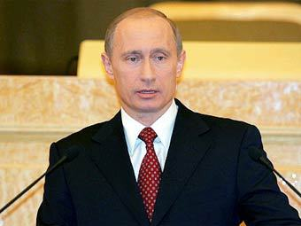
Президент России Владимир Путин

Slide 6
Конституция РФ Статья 32 Граждане Российской Федерации имеют право участвовать в управлении делами государства.

Slide 7
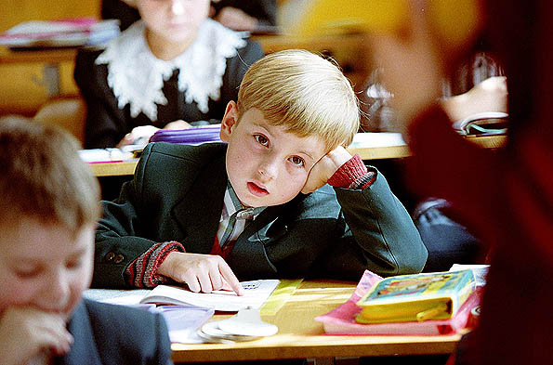
Мы выбираем Президента класса

